Slide 1








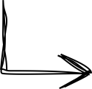

Edith, Moritz, Johannes, Jana, Anja, Tani

Slide 2

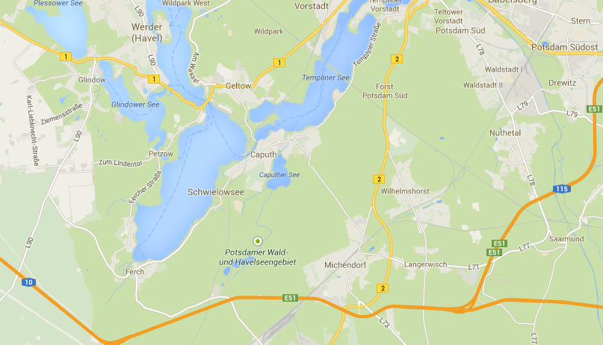
Karte, die Wildunfälle anzeigt
Edith, Moritz, Johannes, Jana, Anja, Tani
Notes:
Unser Projekt heißt WildMap.

Slide 3
Elasticsearch
Fakebot
Node-Proxy (Express)
Open Data
Mapbox/OSM
Nginx
Client
Edith, Moritz, Johannes, Jana, Anja, Tani
Notes:
Unser Projekt heißt WildMap.

